Slide 1
Sistemas de armazenamento e produção de hidrogénio
Bernardo Espírito Santo - 107736
Magner Gusse - 110180
Rúben Abreu - 107421

Slide 2
Conteúdos da apresentação
01
02
03
Introdução
Métodos de produção de hidrogénio verde
Armazanamento e transporte de hidrogénio
04
05
06
Vantagens e desvantagens
Setor aeroespacial
Conclusão

Slide 3
INTRODUÇÃO
Notes:
Rúben
A utilização do hidrogénio como transportador energético na indústria aeronáutica e aeroespacial tem vindo a ganhar crescente atenção devido ao seu potencial para reduzir as emissões de carbono e melhorar a eficiência energética.. O hidrogénio é uma fonte de energia limpa que pode ser usada em diversas aplicações, desde a propulsão de aeronaves e veículos espaciais até sistemas de geração de energia a bordo. No entanto, para aproveitar plenamente o potencial do hidrogénio nesses setores, é necessário desenvolver sistemas de armazenamento seguros, eficientes e confiáveis. Deste modo, o hidrogénio é um potencial substituto dos combustíveis fósseis, no entanto ainda é necessário desenvolver o estudo de produção e armazenamento de hidrogénio.

Slide 4
$${ H}_{2}$$
〖 𝐻〗_2
Fonte de energia limpa
Transportador de energia “sem carbono”
Regenerativo
Ecológico
Notes:
Rúben
O hidrogênio apresenta o maior valor de aquecimento por massa de todos os combustíveis químicos. Além disso, o hidrogênio é regenerativo e ecológico.
O hidrogénio é um transportador de energia “sem carbono”. Numa reação de combustão, a contribuição energética do hidrogénio é de 120 kJ 𝑔−1, enquanto a contribuição do carbono é de apenas 33 kJ 𝑔−1. Além disso, a reação de carbono também produz o gás de efeito estufa indesejável. Para termos noção, 3 kg de gasolina tem a mesma energia que 1 kg de 𝐻2, mas a gasolina produz, aproximadamente, 9 kg de 𝐶𝑂2. . Deste modo, o hidrogénio é um potencial substituto dos combustíveis fósseis, no entanto ainda é necessário desenvolver o estudo de produção e armazenamento de hidrogénio.

Slide 5
Métodos de produção de hidrogénio verde

Slide 6
Eletrólise da água
Reforma a Vapor de Metano
Pirólise
-Pirólise de biomassa
-Pirólise de resíduos plásticos
-Pirólise de hidrocarbonetos
Notes:
Bernardo

Slide 7
Eletrólise da água
A água deve conter sais e minerais para conduzir eletricidade.
Dois elétrodos submersos na água e conectados a uma fonte de energia aplicam uma corrente contínua.
A dissociação do hidrogênio e o oxigênio acontece quando os elétrodos atraem para si os iões de carga oposta.
Durante a eletrólise ocorre uma reação oxidação-redução pelo efeito da eletricidade.
Notes:
Bernardo

Slide 8
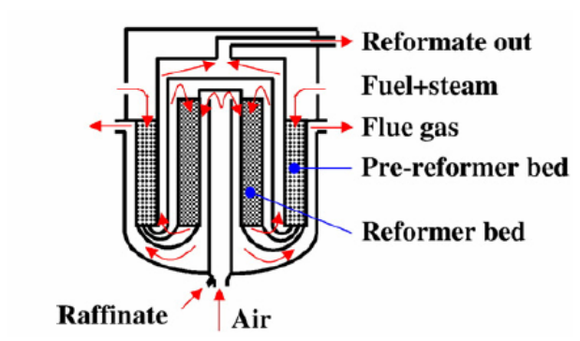

Reforma a vapor de metano
Método mais comum para produção a larga escala
O processo tem 4 fases:
-Pré aquecimento
-Reação de reforma a vapor
-Separação e purificação
-Purificação final
Elevada eficiência
Baixo custo
Notes:
Bernardo

Slide 9
Pirólise
É um processo térmico que envolve a decomposição de materiais orgânicos complexos em moléculas mais simples.
Materiais orgânicos
Resíduos plásticos
Hidrocarbonetos
Notes:
Bernardo

Slide 10
Pirólise
Aquecimento: entre 400º e 800º C
Vaporização: libertação de gases vapores e subprodutos orgânicos
Quebra de moléculas: forma-se gases, líquidos e sólidos carbonizados
Coleta de produtos: bio-óleo, gás de síntese, carvão carbonizado

Slide 11
Armazenamento e transporte de hidrogénio
Notes:
Magner
Em seguida, vou falar um bocado das preocupações a ter com o armazenamento e transporte do hidrogénio

Slide 12
Pode ser armazenado em três estados:
Líquido
Sólido
Gasoso
Notes:
Magner
Este que pode ser armazenado nos três principais estados da matéria,
Abordando também os métodos comerciais e em desenvolvimento

Slide 13
Sistemas de armazenamento comerciais
Reservatório de gás comprimido
Reservatório de hidrogénio líquido
Principal preocupação em minimizar tamanho e maximizar o volume armazenado.
Local para se armazenar grandes quantidades de energia. Leves e de menor porte.
Hidretos Metálicos
Hidretos alcalinos
Absorção de hidrogénio por metais a altas pressões e temperatura controlada. Liberta hidrogénio quando aquecido em baixa pressão e alta temperatura.
Hidrogénio é petrificado e pode ser coberto de forma fácil para ser transportado.
Notes:
Magner
Gás comprimido com maior preocupação sendo minimizar o tamanho do tanque para a mesma quantidade de hidrogénio
Hidretos metálicos que absorvem o hidrogénio a altas pressões e baixa temperatura e depois libertado
Liquido que é o armazenamento mais comum pra grandes quantidades e são leves e de menor porte

Slide 14
Sistemas de armazenamento em desenvolvimento
Armazenamento em nano material
Materiais que podem adsorver e liberar hidrogénio de forma eficiente.
Hidrogénio sólido
Materiais com potencial para alta densidade de armazanamento de hidrogénio.
Células de combustível a bordo
Hidrogénio convertido diretamente em eletricidade a bordo da aeronave ou espaçonave.
Notes:
Magner
Nano material
Sólido consiste no uso de materiais com
Células de combustível a bordo …

Slide 15
Sistemas de transporte
Pode ser transportado em gasodutos.
Existem já redes para o hidrogénio em operação.
O fluxo tem que ser quase 3 vezes maior que o gás natural.
Notes:
Magner

Slide 16
Vantagens VS Desvantagens
Notes:
Magner

Slide 17
Redução dos poluentes na atmosfera;
Apresenta uma velocidade superior de combustão;
Recurso ilimitado;
Combustível renovável;
Melhora a qualidade do ar;
Notes:
Redução dos poluentes na atmosfera;
Apresenta uma velocidade superior de combustão;
Recurso ilimitado;
Mesmo sendo obtido através de combustíveis emissores poluentes, pode diminuir em 50% a emissão de dióxido de carbono e ainda se torna combustível renovável.
Melhora a qualidade do ar
Magner

Slide 18
É necessário o uso de metais nobres, como a platina;
Apresenta elevado custo;
O transporte de hidrogénio, e sua distribuição.
Notes:
É necessário o uso de metais nobres, como a platina;
Apresenta elevado custo;
O transporte de hidrogénio é visto como uma dificuldade, tal como a sua distribuição.
Magner

Slide 19
Setor Aeroespacial
Notes:
Rúben

Slide 20
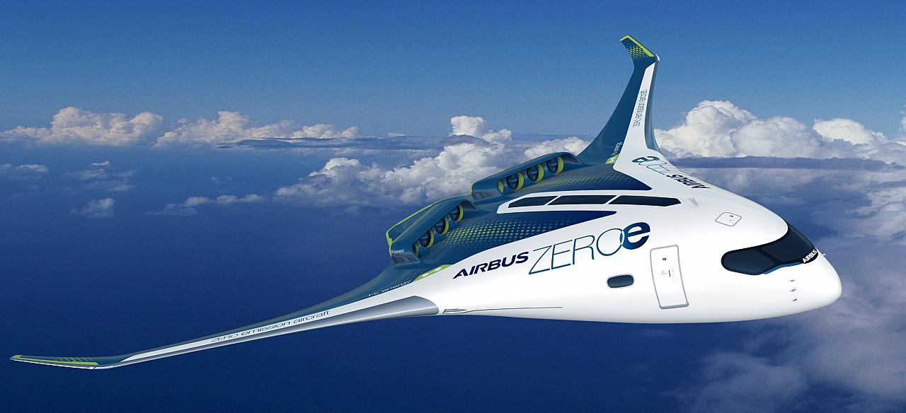
Hidrogénio foi usado para proporcinar o impulso suficiente para os foguetes;
Projetos para a estabilização de estações e veículos espaciais, com recurso ao hidrogénio;
A utilização de células de combustível, que usam oxigénio e hidrogénio, permite que a tripulação espacial tenha acesso a água, calor e eletricidade, de forma a permanecerem em órbita.
Notes:
Rúben

Slide 21
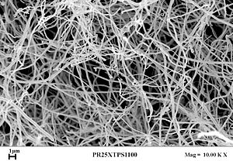
Nanofibras de carbono
Método inovador para armazenamento de hidrogénio;
Alta porosidade, elevada condutividade elétrica e alta área superficial;
Adsorção física e Armazenamento químico;
Permite a utilização de catalisadores;
Podem ser utilizadas em células de combustivel;
Nanofibras vs nanotubos;
Notes:
Rúben
As nanofibras de carbono são um método inovador e promissor utlizado para o armazenamento de hidrogénio. As nanofibras de carbono tem propriedades únicas como alta porosidade que pode ser controlável, e elevada condutividade elétrica e alta área superficial.
A eficiência do armazenamento de hidrogênio em nanofibras de carbono está relacionada principalmente a dois métodos: adsorção física e armazenamento químico.
Para melhorar o desempenho das nanofibras de carbono pode-se usar catalisadores para facilitar reações químicas que melhorem a capacidade de armazenamento
As nanofibras de carbono, com a sua elevada condutividade elétrica, podem ser integradas em sistemas de células de combustível. Nesses sistemas, a eletricidade é gerada por meio da reação entre hidrogênio e oxigênio, produzindo água como subproduto.
A boa condutividade elétrica das nanofibras ajuda na eficiente transferência de eletrões durante essa reação, aumentando a eficiência global do sistema.
Comparando as nanofibras com os nanotubos, as nanofibras apresentam uma resistência mecânica superior e uma maior condutividade térmica, no entanto apresentam uma condutividade elétrica inferior.

Slide 22
Conclusão
O hidrogénio é bastante promissor devido ao seu alto valor de aquecimento por massa e natureza regenerativa;
Armazenamento e transporte de hidrogénio têm bastantes desafios;
O hidrogénio desempenhou um papel fundamental no setor aeroespacia; principalmente na propulsão e será importante em futuras estações espaciais
O avanço tecnológico das nanofibras de carbono apresenta uma abordagem inovadora e promissora.
Notes:
Bernardo

Slide 23
Obrigado!
Alguma questão?

